Slide 1
实验 01 · MapReduce：从原理到手写词频统计
Map（分）→ Shuffle（排序分组）→ Reduce（合）
手写词频统计与 pandas 交叉验证 · TopN / 均值变体 · Combiner 与 Partitioner
《大数据与数仓实验实训教学案例库》· 单机模拟 · 全程可运行

Slide 2
学习目标与本节地图 约 2 学时
▪ 学完本节能做什么
  – 用一句话讲清 MapReduce 的分而治之思想
  – 手写词频统计三阶段（Map→Shuffle→Reduce）并与 pandas 对照
  – 解释 Shuffle 为什么慢，说出 Combiner 的适用条件与陷阱
▪ 本节实验任务
  – 任务1：3 个分片并行 Map，产出 (词, 1)
  – 任务2：排序分组模拟 Shuffle，Reduce 求和
  – 任务3：均值任务——验证 Combiner 传 (sum, count) 才正确
实验01 · MapReduce · 2/11

Slide 3
思想三句话（必背） 核心价值：把"不可并行"的聚合拆成"可并行的 Map + 局部聚合"
▪ Map：把每条输入记录变成 (key, value)，天然可并行
▪ Shuffle：按 key 排序 + 分组，相同 key 发给同一个 Reduce
▪ Reduce：对每个 key 的所有 value 做聚合，输出最终结果
▪ 形式化
  – map(k1, v1) → list(k2, v2) reduce(k2, list(v2)) → list(v2)
▪ 并行度
  – Map 任务数 = 分片数 M（默认一片 = 一个 HDFS 块，保证本地读取）
  – Reduce 任务数 = R（用户指定），hash(key) % R 决定中间结果去向
实验01 · MapReduce · 3/11

Slide 4
实验代码 1：Map 阶段（已验证可运行）
splits = [
['apple banana apple', 'cherry apple'],
['banana banana cherry', 'apple'],
['cherry cherry banana apple', 'apple cherry'],
]
def mapper(line):
return [(w, 1) for w in line.lower().split()]
intermediate = []
for i, split in enumerate(splits):
out = []
for line in split:
out += mapper(line) # 每个分片独立并行（此处串行模拟）
intermediate += out
print(f'分片{i} Map 输出: {out}')
# 运行结果：分片0 输出 5 条 (词,1)，共 15 条中间结果
真实场景：分片分布在不同节点，Map 任务在数据本地执行（数据本地性）
实验01 · MapReduce · 4/11

Slide 5
实验代码 2：Shuffle + Reduce + pandas 对照（已验证）
# Shuffle = 按 key 排序 + 分组
intermediate_sorted = sorted(intermediate, key=lambda kv: kv[0])
grouped = {}
for k, v in intermediate_sorted:
grouped.setdefault(k, []).append(v)
result = {k: sum(v) for k, v in grouped.items()} # Reduce 求和
# 与 pandas 交叉验证
df = pd.DataFrame([w for s in splits for line in s for w in line.split()], columns=['word'])
assert result == df['word'].value_counts().sort_index().to_dict()
print('词频:', dict(sorted(result.items())))
# {'apple': 5, 'banana': 4, 'cherry': 4, ...}，总单词数 15
断言通过 = 模拟 MapReduce 与 pandas 结果完全一致
实验01 · MapReduce · 5/11

Slide 6
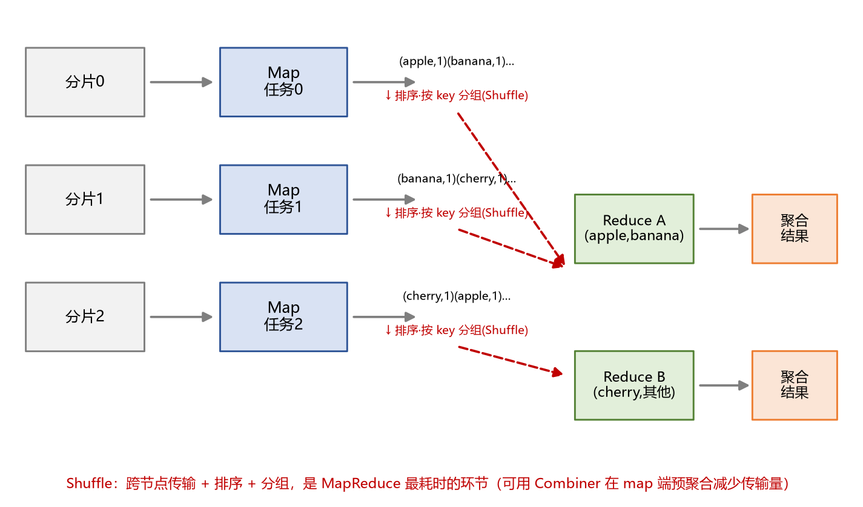
MapReduce 全流程图
Shuffle 是最耗时环节：跨节点传输 + 排序 + 落盘；用 Combiner 可减少传输量
实验01 · MapReduce · 6/11

Slide 7
Shuffle 为什么慢（面试高频） 细节展开见《高频面试题详解》第 14 题
▪ 三个代价叠加
  – ① 磁盘 IO：环形缓冲区（默认 100MB）写到 80% 溢写临时文件，多个溢写文件再归并
  – ② 排序：溢写前按 key 排序、归并时再排序——排序是分组的前提，也是开销大头
  – ③ 网络：Reduce 通过 HTTP 从每个 Map 节点拉取属于自己的分区
▪ 优化三板斧
  – Combiner（map 端预聚合）· 中间数据压缩（Snappy/LZ4）· 调缓冲/溢写阈值
实验01 · MapReduce · 7/11

Slide 8
Combiner 与 Partitioner
Combiner：本地 mini-Reduce
Partitioner：决定 key 去哪个 Reduce
▪ 对结合律运算（求和/最值）先聚再传，成倍减少传输
▪ 陷阱：求平均不能直接 Combiner
▪ 正确做法：传 (sum, count) 二元组，Reduce 端 Σ和/Σ计数
▪ 默认 HashPartitioner：hash(key) % R
▪ 相同 key 必同分区 → 跨机器分组成立的根本保证
▪ 可自定义：范围分区实现全局有序（TotalOrderPartitioner+采样）
实验01 · MapReduce · 8/11

Slide 9
实验代码 3：均值任务的 Combiner 陷阱（已验证）
# 错误示范：先局部平均再平均
records = [('一班', 85), ('一班', 78), ('一班', 90), ('二班', 92), ('二班', 95)]
acc = {}
for cls, sc in records:
s, c = acc.get(cls, (0, 0))
acc[cls] = (s + sc, c + 1) # 正确：Combiner 输出 (sum, count)
correct = {cls: round(s / c, 2) for cls, (s, c) in acc.items()}
print(correct) # {'一班': 84.33, '二班': 93.5} 与真实均值一致
# 若 Combiner 输出局部均值 81.5，再与 90 平均 -> 85.75 ≠ 84.33（错误）
面试标准答案：Combiner 改变的是"部分和的表达方式"，必须保证结合律
实验01 · MapReduce · 9/11

Slide 10
MapReduce 五点局限（面试必问） 延伸：Spark 用"内存 + DAG"解决了其中哪几点？——下一讲
▪ ① 中间结果落盘：迭代计算要把数据反复搬进搬出磁盘
▪ ② 模型受限：只有 Map→Reduce 两层，复杂 DAG / 迭代算法难表达
▪ ③ 启动慢：每个作业 JVM 冷启动，秒-分钟级延迟
▪ ④ 实时性差：只适合离线批处理
▪ ⑤ 现状：日常批任务由 Hive on Tez/Spark SQL 承接，MR 以教学与极端大任务为主
实验01 · MapReduce · 10/11

Slide 11
本节小结与自测 小结与自测
☑ 能讲清 Map/Shuffle/Reduce 三阶段与并行度来源
☑ 能手写词频统计并与 pandas 对照
☑ 能解释 Shuffle 为什么慢、Combiner 何时可用
☑ 能说出均值任务的正确 Combiner 写法
☑ 能答 MR 五点局限与替代方案
实验报告：提交"手写词频 + Combiner 陷阱验证"两段代码与运行结果
实验01 · MapReduce · 11/11

